Slide 1
Восприятие как психический познавательный процесс
ЮРИНА АЛЛА АНАТОЛЬЕВНА -
кандидат филологических наук, доцент кафедры педагогической психологии Адыгейского государственного университета

Slide 2
План лекции
Понятие о восприятии и физиологические основы восприятия
Классификация видов восприятия
Свойства восприятия
Сложные формы восприятия (восприятие времени, пространства и движения)
Иллюзии восприятия

Slide 3
1.Физиологические основы восприятия
Физиологической основой восприятия являются процессы, проходящие в органах чувств, нервных волокнах и центральной нервной системе.
Так, под действием раздражителей в окончаниях нервов, имеющихся в органах чувств, возникает нервное возбуждение, которое по проводящим путям передается в нервные центры и, в конечном итоге, в кору головного мозга.

Slide 4
Восприятие включает в себя ощущение и основывается на нём
Но это не простая сумма ощущений.
Помимо ощущений в процессе восприятия задействован предыдущий опыт (апперцепция), процессы осмысления того, что воспринимается, т.е. процессы ещё более высокого уровня, такие как память, мышление, речь.
Восприятие очень часто называют перцептивной системой человека.

Slide 5
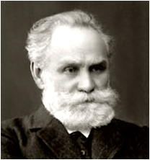
Рефлекторную основу восприятия раскрыл И. П. Павлов
Он доказал, что в основе восприятия лежат условные рефлексы, т. е. временные нервные связи, образующиеся в коре больших полушарий головного мозга при воздействии на рецепторы предметов или явлений окружающего мира.
При этом условные рефлексы выступают в качестве комплексных раздражителей, так как при обработке вызванного ими возбуждения в ядрах корковых отделов анализаторов протекают сложные процессы анализа и синтеза.

Slide 6
Понятие восприятия, сопоставление с понятием ощущения
Ощущение
Восприятие
(перцепция)
психический познавательный процесс, с помощью которого в коре головного мозга происходит отражение отдельных свойств предметов и явлений окружающей действительности, а также внутренних состояний организма при непосредственном воздействии раздражителей на соответствующие рецепторы
психический познавательный процесс, с помощью которого в коре головного мозга происходит отражение действующих в данный момент на органы чувств предметов и явлений окружающей действительности в целом, в совкупности их свойств и частей

Slide 7
2.Классификация видов восприятия
Основания для классификации восприятия | Виды восприятия
1.Особенности воспринимаемого объекта | Восприятие предметов, речи, человека человеком
2.Преобладание анализатора | Зрительное, слуховое, осязательное, обонятельное, вкусовое, тактильное
3.Форма существования материи | Восприятие пространства, времени, движения
4.Наличие цели восприятия | Преднамеренное, непреднамеренное

Slide 8
3. Свойства восприятия
Предметность
Целостность
Константность
Избирательность
Структурность
Осмысленность

Slide 9
Предметность восприятия
заключается в том, что психические образы предметов человек осознает не как образы, а как реальные предметы, объективируя их.
Предметность восприятия означает адекватность, соответствие образов восприятия реальным объектам действительности

Slide 10
Осмысленность восприятия
Свойство, фиксирующее связь восприятия с мышлением, с осознанием предмета или явления, с речью.
В восприятие субъективного мира включены знания, прошлый опыт, мыслительные операции субъекта.

Slide 11
Целостность восприятия
– это отражение предмета в качестве устойчивой совокупности элементов, даже если отдельные ее части в данных условиях не наблюдаются.(«Угадай мелодию»)
Свойство, выражающееся в том, что образы восприятия представляют собой законченные, предметно оформленные структуры. Целостность предмета определяется его функциональным назначением в деятельности или жизни человека.

Slide 12
Структурность восприятия
отражает устойчивое соотношение отдельных компонентов перцептивного образа.
Структурность наглядно демонстрирует, что восприятие не сводится к простой сумме ощущений. Например, мы слышим мелодию, а не сумбурное, хаотическое нагромождение звуков.

Slide 13
Константность восприятия
– это независимость отражения объективных качеств предметов (величины, формы, цвета) от изменения условий их восприятия – освещенности, расстояния, угла зрения.
Константность восприятия размеров означает то, что мы правильно воспринимаем размеры наблюдаемого объекта независимо от того, близко он находится от нас или далеко.
Дом в конце улицы воспринимается нами большим, чем почтовый ящик, находящийся поблизости, хотя первый создает намного меньший образ на сетчатке, чем последний.

Slide 14
Избирательность восприятия сопровождается его центрацией
субъективным расширением зоны фокуса внимания и сжатием периферийной зоны.
Это преимущественное выделение одних объектов по сравнению с другими, обусловленное особенностями субъекта восприятия, его опытом, потребностями, мотивами и т.д.

Slide 15
Апперцепция
это зависимость восприятия от прошлого опыта человека, от имеющихся у него знаний, его интересов, потребностей и склонностей (устойчивая апперцепция), а также от его эмоционального состояния и предшествующих восприятию действий (временная апперцепция).

Slide 16
4.Сложные формы восприятия
Восприятие пространства | Восприятие времени | Восприятие движения
Отражение объективно существующего пространства, включает восприятие формы, величины и взаимного расположения объектов, их рельефы, удаленность и направления, в котором они находятся | Это отражение объективной длительности, скорости и последовательности явлений действительности. В основе восприятия времени лежит ритмическая смена возбуждения и торможения. Восприятие времени изменяется в зависимости от эмоционального состояния | Отражает изменение положения, которое объекты занимают в пространстве. Параметрами движения объекта являются скорость, ускорение и направление

Slide 17
5.Иллюзии восприятия
(от лат. illusio — ошибка, заблуждение)
Иллюзии - это ложное или искаженное восприятие окружающей действительности, которое заставляет воспринимающего испытывать чувственные впечатления, не соответствующие действительности, и склоняет его к ошибочным суждениям об объекте восприятия. Термин "искаженное" означает, что видимое (или слышимое, осязаемое) нами не соответствует объективной ситуации.
Иллюзии возникают чаще всего в процессе восприятия пространства

Slide 18
Виды иллюзий:
Иллюзии, основанные на физиологических явлениях (возбуждения в сетчатке, за счет действия которой обусловлено восприятие светлых предметов на черном фоне как более крупных, чем объективно равных с ними черных предметов на светлом фоне.
Круги имеют один и тот же оттенок серого цвета

Slide 19
Иллюзия контраста (иллюзия Эббингауза), при которой один и тот же предмет воспринимается как более крупный среди маленьких фоновых предметов и меньшее среди больших фоновых предметов.

Slide 20
Распространение признаков целой фигуры на ее части (иллюзия Мюллера –Лайера), в которой одинаковые прямые воспринимаются как неодинаковые, в зависимости от их завершения

Slide 21
Иллюзии, обусловленные применением штриховки, когда параллельные линии воспринимаются изогнутыми (иллюзия Цельнера)

Slide 22
Зрительные искажения: Иллюзия Геринга (иллюзия веера)

Slide 23
Иллюзии восприятия фона и фигуры Индеец или эскимос?

Slide 24
Иллюзии восприятия фона и фигуры Цветы и бабочка или лицо девушки?

Slide 25
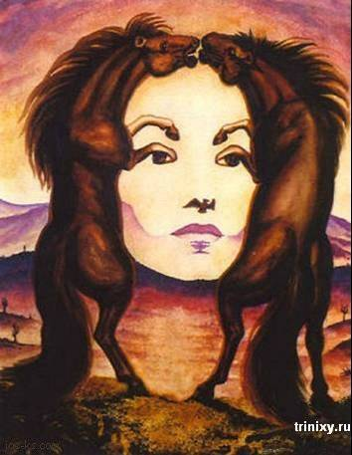
Иллюзии восприятия фона и фигуры
А здесь лицо видите? Но его нет.
Только лошади, птица и пейзаж.

Slide 26
Иллюзии восприятия фона и фигуры Мексиканец на лошади или портрет старика?

Slide 27
Иллюзии размера: явление иррадиации -Какой из внутренних квадратов больше? - Черный или белый?

Slide 28
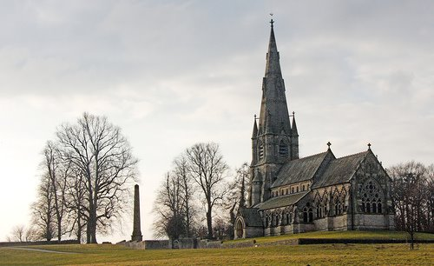
Иллюзии размера: явление иррадиации

Slide 29
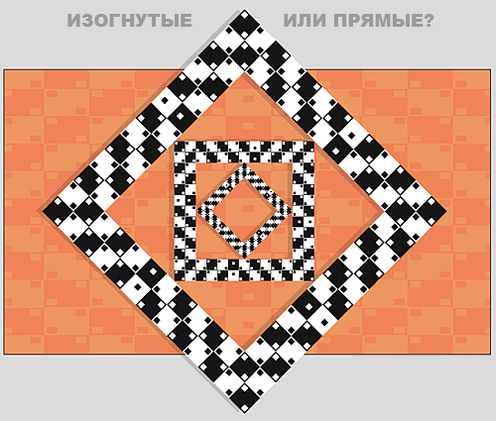
Иллюзии кривизны

Slide 30
Иллюзии кривизны

Slide 31
Иллюзии движения

Slide 33
Иллюзии движения

Slide 34
Иллюзии восприятия глубины

Slide 35
Стрит-арт (англ. Street art — уличное искусство) — направление в современном изобразительном искусстве, основанное на иллюзии восприятия глубины

Slide 36
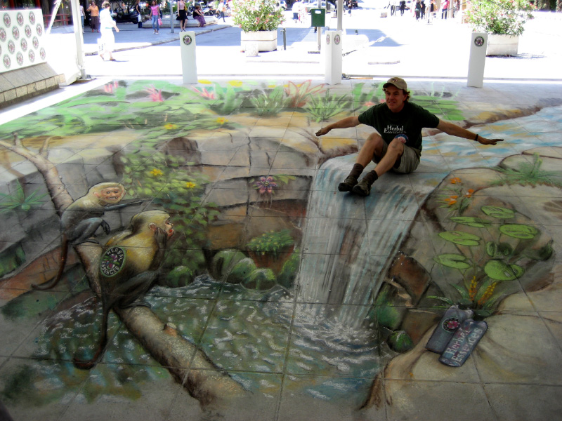
Образцы стрит-арта

Slide 37
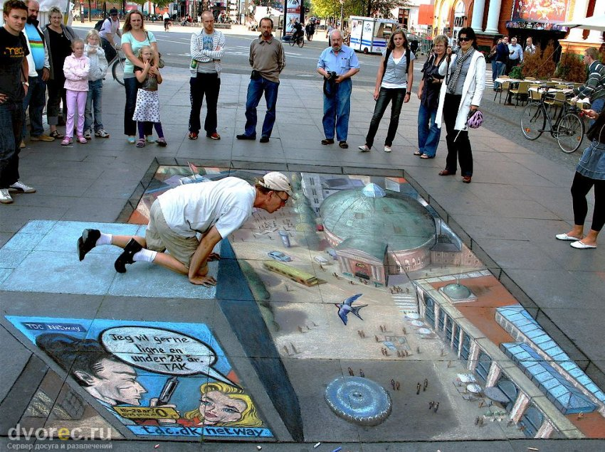
Образцы стрит-арта

Slide 38
Образцы стрит-арта

Slide 39
Спасибо за внимание!

